Slide 1
Sınıflandırma

Slide 2
Makine öğreniminde sınıflandırma, öğeleri önceden kategorize edilmiş bir eğitim veri kümesine göre kategorilere ayırma sürecidir. Sınıflandırma, denetimli bir öğrenme algoritması olarak kabul edilir.
Sınıflandırma algoritmaları, yeni bir öğenin tanımlanan kategorilerden birine girme olasılığını hesaplamak için eğitim verilerinin kategorizasyonunu kullanır.
Sınıflandırma algoritmalarının en iyi bilinen örneği, gelen e-postaların “spam” veya “spam değil” şeklinde filtrelenmesidir.
Farklı sınıflandırma algoritmalarından bazıları şunlardır;
KNN ((K-Nearest Neighbors)
Karar Ağaçları (Decision Trees)
Naive Bayes
SVM (Support Vector Machine)

Slide 3
KNN
Gözetimli öğrenme metotlarından sınıflandırma (classification) işleminde kullanılan K-KN (K-Nearest Neighborhood, En Yakın K Komşu) algoritması.
Sınıflandırma işleminde K değeri bakılacak eleman sayısını belirler.
Her ne kadar KNN algoritması k-means algoritmasındaki benzer özellikler taşısa da büyük farklılıklar da içermektedir.
Bu algoritma beş adımdan oluşur.
Öncelikle K değeri belirlenir.
Diğer nesnelerden hedef nesneye olan öklit uzaklıkları hesaplanır.
Uzaklıklar sıralanır ve en minimum uzaklığa bağlı olarak en yakın komşular bulunur.
En yakın komşu kategorileri toplanır.
En uygun komşu kategorisi seçilir.

Slide 4
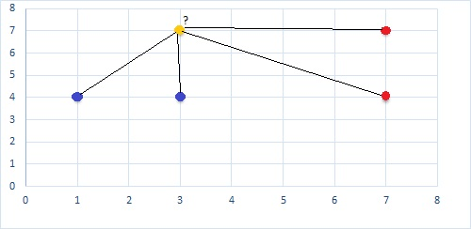

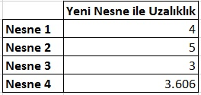
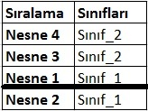
Örnek
4 adet verimiz ve verilerimizin sınıfları olsun. Hangi sınıfta olduğunu bilmediğimiz 5. verimiz gelsin. Bu veri hangi sınıftan olabilir?
Adım 1:
K değerini 3 olsun.
Adım 2: Yeni eklenen nesne ile diğer nesneler arasındaki uzaklıkları bul.
Adım 3: Uzaklıkları Sırala, k adet nesneyi seç.
Nesne 4, Nesne 3 ve Nesne 1 en yakın 3 uzaklıktır.
Adım 4: Sınıf kategori sayılarını belirleme: 2 adet Sınıf_2 ve 1 adet Sınıf_1 sınıfından vardır.
Adım 5: Seçim: Bu durumda kazanan Sınıf_2 kazanandır.
Eğitim kümesinin büyük olması ve k değerini uygun seçilmesi KNN açısından çok önemlidir. KNN algoritmasına karar verdiğinizde eğitim verinizi ve k değerini arttırarak başarınıza bakın. Başarı sabitlenmeye başladığında iyi bir KNN tahmin sistemi yapmışınızdır. Bu algoritmanın kötü tarafı her ekleme işleminde uzaklıkların hesaplanmasıdır.

Slide 5

NAIVE BAYES
Naive Bayes Sınıflandırıcı adını 17. yüzyılda yaşamış İngiliz matematikçi Thomas Bayes’ten alır. Naive Bayes sınıflandırıcı bağımsız varsayımlarla Bayes teoremini temel alan olasılıklı bir sınıflayıcıdır. Yalın tasarımına ve görünüşte basitleştirilmiş varsayımlara rağmen naive Bayes sınıflandırıcı gerçek dünya durumlarında beklenenden çok daha iyi sonuçlar vermektedir.
Bayes Teoremi
Bu teorem bir rassal değişken için koşullu olasılıklar ile önsel (marjinal) olasılıklar arasındaki ilişkiyi gösterir.
P(A|B) : B olayı gerçekleştiği durumda A olayının meydana gelme olasılığı
P(B|A) ; A olayı gerçekleştiği durumda B olayının meydana gelme olasılığı
P(A) ve P(B) : A ve B olaylarının önsel olasılıklarıdır.

Slide 6

Naive Bayes Sınıflandırma Modeli
Bir sınıflandırma problemi bir çok özellikten ve bir sonuç (hedef) değişkeninden oluşur.
C verilen hedef ve F özelliklerimizi temsil eder. Naive bayes sınıflandırıcı basitçe bütün koşullu olasılıkların çarpımıdır.

Slide 7
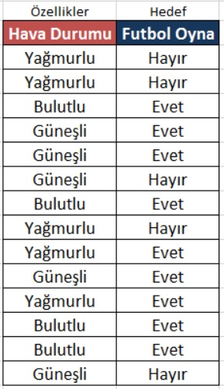
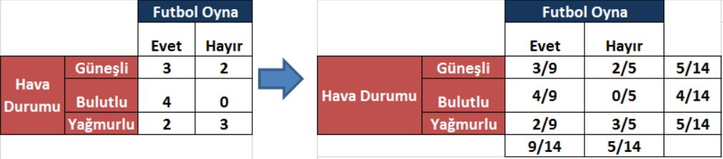
Örnek
hava durumu üzerinden futbol oynayıp oynamayacağımıza karar vermeye çalışalım.
Hava güneşli olduğunda futbol oynama olasılığını tahmin edelim. Bunun için yukarıdaki tablolardan hesaplamalar yapacağız.
Beklenti 1: Güneşliyken Futbol Oyna Evet = P(Evet | Güneşli) = P(Güneşli | Evet) * P(Evet) / P (Güneşli)
P (Güneşli |Evet) = 3/9 = 0.333, P(Güneşli) = 5/14 = 0.357, P(Evet)= 9/14 = 0.643
P (Evet | Güneşli) = 0.333 * 0.643 / 0.357 = 0.600
Beklenti 2: Güneşliyken Futbol Oyna Hayır = P(Hayır | Güneşli) = P(Güneşli | Hayır) * P(Hayır) / P (Güneşli)
P (Güneşli | Hayır) = 2/9 = 0.222, P(Güneşli) = 5/14 = 0.357, P(Hayır)= 5/14 = 0.357
P (Hayır | Güneşli) = 0.222 * 0.357 / 0.357 = 0.222
Son aşamada beklenti 1 ile beklenti 2 kıyaslanır. Beklenti 1 daha büyük değere sahip olduğu seçilir. Naive Bayesian Classifier havayı güneşli gördüğünde futbol oynamaya izin verir.

Slide 8
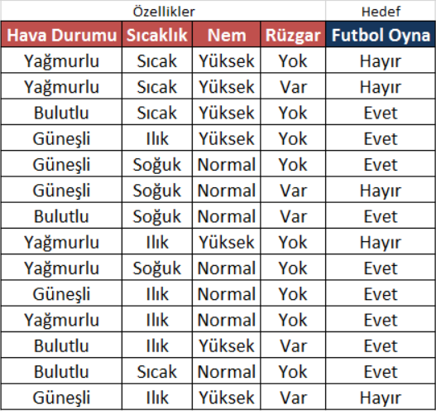
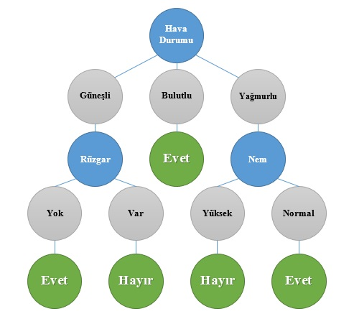
Karar ağaçları
Sınıflama, özellik ve hedefe göre karar düğümleri (decision nodes) ve yaprak düğümlerinden (leaf nodes) oluşan ağaç yapısı formunda bir model oluşturan bir sınıflandırma yöntemidir.
Karar ağacı algoritması, veri setini küçük ve hatta daha küçük parçalara bölerek geliştirilir. Bir karar düğümü bir veya birden fazla dallanma içerebilir. İlk düğüme kök düğüm (root node) denir. Bir karar ağacı hem kategorik hem de sayısal verilerden oluşabilir.
Karar ağacını IF-ELSE IF-ELSE statements kullanarak rahatlıkla her hangi bir programlama dilinde kodlaya bilirsiniz. Örneğin Hava Durumu üç IF şart içerir. 2. IF şartı “Bulutlu” seçilmişse “Futbol Oyna” için olumlu sonuç döndürülür.

Slide 9


İD3 algoritması
J.R. Quinlan, tarafından 1986 yılında bir veri setinden “karar ağacı” üretmek için geliştirilen ID3 algoritması geliştirmiştir. Bu algoritma aşağıdan yukarı (top-down : kökten alt dallara doğru) ve greedy search (sonuca en yakın durum) teknikleri kullanılır. ID3 algoritması Entropy ve Information Gain üzerine inşa edilmiştir.
Entropy: rastgeleliğe, belirsizliği ve beklenmeyen durumun ortaya çıkma olasılığını gösterir. Eğer örnekler tamamı düzenli / homojen ise entropisi sıfır olur. Eğer değerler birbirine eşit ise entropi 1 olur. Örneğin Futbol Oyna hepsi “Evet” veya “Hayır” olsa entropi sıfır olurdu. Entropi formülasyonu:
E(FutbolOyna)=E(FutbolOyna=Evet)+E(FutbolOyna=Hayır)
Evet için olasılık değeri p1 = 9/14=0.643
Hayır için olasılık değeri p2 = 5/14 = 0.357
E(FutbolOyna) = 0.940

Slide 10
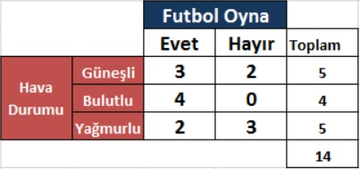

Entropi sadece hedef üzerine hesaplanmaz. Ayrıca özellikler üzerine entropi hesaplanabilir. Fakat özellikler üzerine entropi hesaplanırken hedefte göz önüne alır. Bu durumda entropi formülü:
E(FutbolOyna, HavaDurumu) = P(Güneşli)*E(3,2)+P(Bulutlu)*E(4,0)+P(Yağmurlu)*E(2,3)
P(Güneşli) = 5/14 = 0.3571, E(3,2) = 0.971
P(Bulutlu)= 4 / 14 = 0.286, E(4,0) = 0
P(Yağmurlu)= 5 / 14 = 0.357, E(2,3) = 0.971
E(FutbolOyna, HavaDurumu) = 0.694

Slide 11
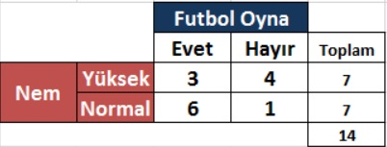
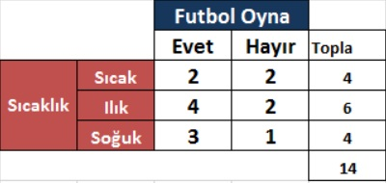
E(FutbolOyna, Nem) = P(Yüksek)*E(3,4)+P(Normal)*E(6,1)
E(3,4) = 0.985, P(Yüksek) = 0.5
E(6,1) = 0.592, P(Normal) = 0.5
E(FutbolOyna, Nem) = 0.788
E(FutbolOyna, Sıcaklık) = P(Sıcak)*E(2,2) + P(Ilık)*E(4,2) + P(Soğuk)*E(3,1)
E(3,2) = 1.000, P(Güneşli) = 0.286
E(4,0) = 0.918, P(Bulutlu) = 0.429
E(2,3) = 0.811, P(Yağmurlu) = 0.286
E(FutbolOyna, Sıcaklık) = 0.911

Slide 12
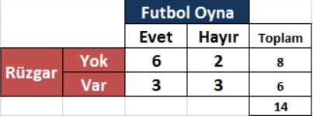
E(FutbolOyna, Rüzgar) = P(Yok)*E(6,2)+P(Var)*E(3,3)
E(3,4) = 0.811, P(Yüksek) = 0.571
E(6,1) = 1.000, P(Normal) = 0.429
E(FutbolOyna, Rüzgar) = 0.892

Slide 13
Information Gain (Bilgi Kazanımı)
Bilgi kazanımı, bir veri setini bir özellik üzerinde böldükten (Örneğin E(FutbolOyna, HavaDurumu)) sonra tüm entropiden (E(FutbolOyna)) çıkarmaya dayanır. Entropinin küçük değer içermesi durumunda özelliğin önemi Decision Tree algoritması ID3 için artmaktadır. Diğer taraftan 1’e yaklaştıkça özelliğinin önemi azalır. Ancak information gain’de olay tam tersidir ve bu açıdan entropinin tersi gibi düşünülebilir. Decision Tree inşa edilirken en yüksek değerleri information gain’e sahip özellik seçilir.
Gain(FutbolOyna, HavaDurumu) = E(FutbolOyna) – E(FutbolOyna, HavaDurumu)
Gain(FutbolOyna, HavaDurumu) = 0.940 – 0.694 = 0.247 *
Gain(FutbolOyna, Nem) = 0.940 – 0.788 = 0.152
Gain(FutbolOyna, Sıcaklık) = 0.940 – 0.911 = 0.029
Gain(FutbolOyna, HavaDurumu) = 0.940 – 0.892 = 0.048

Slide 14
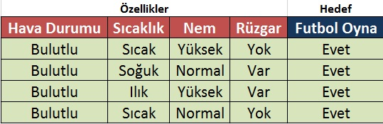
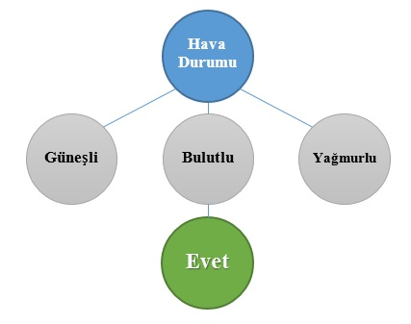
Gain(FutbolOyna, HavaDurumu) özelliği en yüksek information gain değerine sahiptir. Bu özellik seçildikten sonra özelliğin değerlerine bakılarak en yüksek information gain’e sahip alan seçilir. HavaDurumu Bulutlu olduğunda tüm FutbolOyna değerleri Evet’tir. Şekil olarak aşağıdaki gibidir:

Slide 15
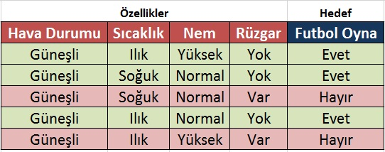
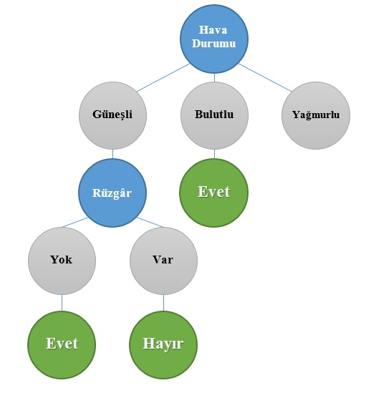
Hava Bulutlu ise Futbol oynuyoruz:) İkinci aşamada HavaDurumu Güneşli olan durumlar seçilir. Güneşli olduğunda oynama ve oynama durumları vardır. Bu durumda tekrar information Gain hesaplanır ve Rüzgar durumunun karar verici bir özellik olduğu görülür.
Rüzgar var ise oynayamıyoruz
Rüzgar yok ise oynayabiliyoruz
Özyinelemeli bir şekilde yaprak
kalmayıncaya kadar ID3 algoritması
devam eder.

Slide 16
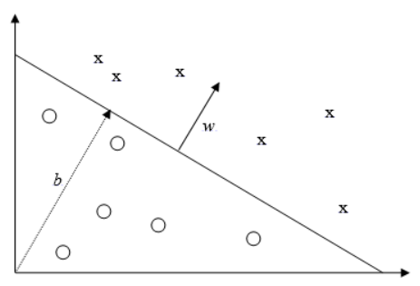

Destek karar makineleri (Support Vector Machines – SVM)
Yüksek boyutlu verilerde sıkça kullanılan bir ayrım metodudur. Veri üzerinde eğitilerek uygulanır. Eğitim için konveks optimizasyonunda kullanılan herhangi bir metot seçilebilir. Temelde düşük boyutta lineer olarak ayrılamayacak bir veri kümesini, daha yüksek boyuta taşıyarak bir düzlem yardımıyla ayırmayı sağlar. Destek karar makinelerinin mantığını anlamak için, lineer ayrımın nasıl işlediğine bakmamız gerekir.
Yukarıdaki şekilde Fisher Lineer Diskriminantı (Fisher Lineer Discriminant) görülmektedir. Burada iki farklı tipteki veri birbirinden lineer olarak ayrılmaktadır. Bu lineer doğru veya ayrım fonksiyonu aşağıdaki şekilde ifade edilir:

Slide 17
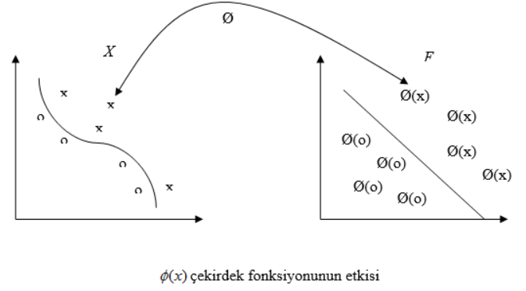
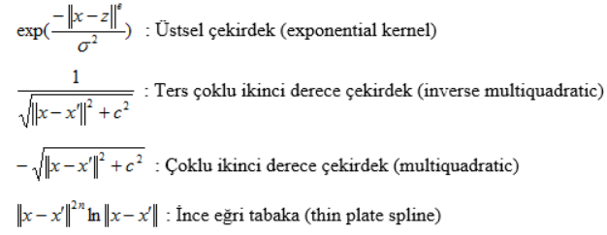
SVM
Burada x ayrım yapacağımız girdi verisi, b ise eşik değer veya orijine uzaklık olarak tanımlanmaktadır. w ise ağırlık matrisi yada veriye bağlı olarak bir vektördür. Bu vektör veri eğitim aşamasında şekillenir.
Destek karar makineleri, yapı itibariyle Perceptron algoritmasına benzemesine rağmen aralarında çok önemli bir fark vardır. Bu fark çekirdek (kernel) fonksiyonu ile sağlanmaktadır. Çekirdek fonksiyonun Destek karar makinelerine sağladığı avantaj aşağıda gösterilmektedir.
Bu çekirdek fonksiyonun görevi aslında lineer olarak ayrılamayan veriyi, daha yüksek bir boyuta taşıyarak bir düzlem ile ayrım yapılmasını sağlar. Çeşitli çekirdek fonksiyonları bulunmaktadır.

Slide 18
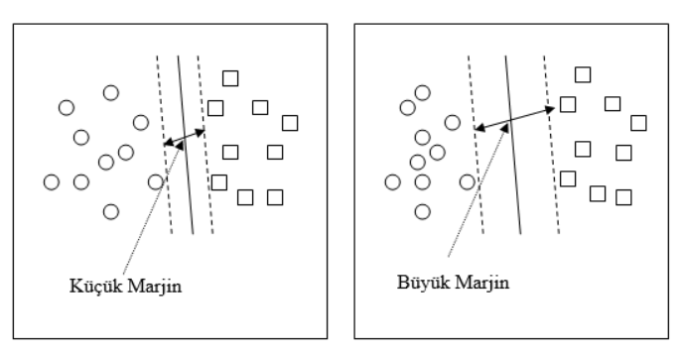
SVM
Çeşitli destek karar makineleri bulunmaktadır.
Verinin gürültü içerip içermemesine bağlı olarak en çok kullanılan iki yöntem bulunmaktadır. Bunlar maksimal marjin (maximal margin) ayrımcısı ve esnek marjin (soft margin) ayrımcısıdır.

Slide 19
SVM
Maksimal marjin ayrımcısında amaç marjini oldukça geniş tutmaktır. Bunu yapabilmek içinde marjine yakın olan tüm vektörler seçilerek bu vektörleri ayırabilecek en geniş alanı bulmak gerekir.
Esnek marjin ayrımcısında ise kullanılan yardımcı vektörler marjini optimum tutacak şekilde seçilir.
Dolayısıyla esnek marjin ayrımcısı ayrımı yapmak için daha genel bir düzlem belirler. Bu da esnek marjin ayrımcısının veriyi aşırı uyum (overfitting) olasılığını düşürür.
Maksimal marjin ise veriyi aşırı uyacağından gürültüye daha duyarlı olacak, gürültülü veri için kötü sonuçlar üretecektir.
Görüldüğü gibi destek karar makinelerindeki temel mantık, veri lineer olarak ayrılabilecek uzaya (Hilbert Uzayı) taşımak ve üstsel optimizasyon ile yardımcı vektörleri belirleyerek, bunlar üzerinden ayrım marjinini belirlemektir.

Slide 20
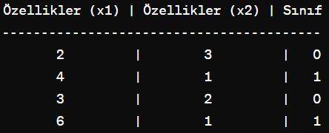

Örnek
Model Oluşturma: İlk olarak, SVM modelimizi oluştururuz. Modelimizi doğrusal bir SVM olarak varsayalım.
Özellik Vektörlerinin Ölçeklendirilmesi: SVM algoritması, özellik vektörlerinin ölçeklendirilmesine duyarlıdır. Bu nedenle, özellikleri ölçeklendirme adımıyla aynı ölçekte tutmamız gerekir.
Model Eğitimi: Modelimizi eğitmek için veri setimizi kullanırız. Doğrusal SVM, karar sınırını ve destek vektörlerini belirlemek için eğitim verisini kullanır.
İlk olarak, destek vektörlerini ve karar sınırını belirlemek için bir başlangıç noktası seçmemiz gerekiyor. Başlangıçta, varsayılan olarak rastgele ağırlıklar ve bias değerleri seçilebilir. Örneğin, w = [0, 0] ve bias = 0 alalım.
Margin Hesaplama: Her bir eğitim örneğinin, karar sınırından ne kadar uzakta olduğunu hesaplarız. Bu, sınıflandırma hatasını en aza indirmek için önemlidir.

Slide 21
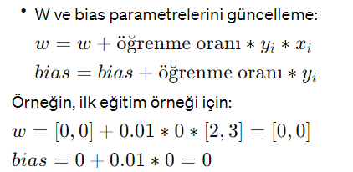
Örnek
Margin, sınıf etiketi ile çarpılan karar sınırından uzaklıkla belirlenir. Pozitif bir margin, doğru sınıflandırmayı, negatif bir margin ise yanlış sınıflandırmayı gösterir.
Parametre Güncelleme: Model parametrelerini güncellemek için gradyan iniş veya alternatif bir optimizasyon algoritması kullanılır. Amaç, margini maksimize edecek parametreleri bulmaktır.
Örneğin, gradyan iniş kullanılarak, parametreleri güncellerken bir öğrenme oranı (learning rate) seçilir. Örneğin, öğrenme oranını 0.01 olarak alalım.

Slide 22
Topluluk (Ensembling) Algoritması
Topluluk algoritmaları, daha doğru sonuçlar elde etmek için iki veya daha fazla makine öğrenmesi algoritmasının tahminini birleştirir. Sonuçları birleştirmek, oylama veya sonuçların ortalaması alınarak yapılabilir. Oylama genellikle regresyon sırasında sınıflandırma ve ortalama alma sürecinde kullanılır. Topluluk algoritmalarının 3 temel türü vardır: Bagging, Boosting ve Stacking.
Bagging algoritmaları, hepsi eşit büyüklükte farklı eğitim setlerinde paralel olarak çalıştırılır. Tüm algoritmalar daha sonra aynı veri kümesi kullanılarak test edilir ve genel sonuçları belirlemek için oylama kullanılır.
Boosting algoritmaları ise sıralı olarak çalıştırılır. Daha sonra genel sonuçlar ağırlıklı oylama kullanılarak seçilir.
Stacking algoritmalarının, üst üste yığılmış iki düzeyi bulunur: Temel düzey; algoritmaların bir kombinasyonudur ve üst düzey; temel düzey sonuçlarına dayalı bir meta algoritmadır.

Slide 23
Kümeleme
Kümeleme algoritmaları, veri noktalarını gruplamak için kullanılan denetimsiz algoritmalar grubudur. Aynı küme içindeki noktalar, farklı kümelerdeki noktalardan daha çok birbirine benzer.
Kümeleme algoritmaları sahte haberleri belirleme, spam algılama ve filtreleme, kitapları veya filmleri türe göre sınıflandırma ve şehir planlaması sırasında popüler ulaşım yollarını belirleme gibi durumlar için kullanılır.
Centroid Tabanlı Kümeleme Bu kümeleme algoritması (Centroid-based Clustering), verileri başlangıç ​​koşullarına ve aykırı değerlere göre kümeler. K-means, en çok kullanılan centroid tabanlı kümeleme algoritmasıdır. | Yoğunluğa Dayalı Kümeleme Bu kümeleme türünde (Density-based Clustering), algoritma yüksek yoğunluklu alanları rastgele şekilli dağılımlar oluşturan kümelere bağlar.
Dağıtım Tabanlı Kümeleme Bu kümeleme algoritması (Distribution-based Clustering), verilerin olasılık dağılımlarından oluştuğunu varsayar ve ardından verileri bu dağılımın çeşitli sürümlerinde kümeler. | Hiyerarşik Kümeleme Bu algoritma (Hierarchical Clustering), hiyerarşik veri kümelerinden oluşan bir ağaç oluşturur. Küme sayısı, ağaç doğru seviyede kesilerek değiştirilebilir.

Slide 24
Kümeleme
Kümeleme işleminin sınıflama ve regresyondan en büyük farklı veri setinde sonuç bilgisi girilmiş değildir. Sınıflama ve regresyon işleminde sonucu işaretlenmiş bilgi içerir.
k-means verilen bir veri seti üzerinden belirli sayıda kümeyi (k adet) gruplamak için geliştirilmiş en sade ve basit algoritmadır. Bu yöntemin adımları:
Nesneleri al, küme sayısını belirle ve başlangıç kitle merkezlerini (centroid) belirle.
Her nesneyi en uygun gruba ata ve her atama işleminden sonra atama yapılan k kitle merkezini hesapla.
Yeni oluşan grubu geçmişteki grup ile kıyasla. Grupta değişim yok ise algoritmayı bitir, aksi takdirde adım 2’ye geri dön.

Slide 25
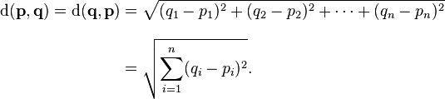
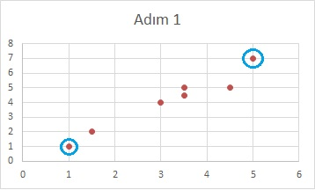
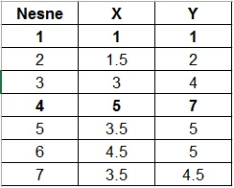
K-Means
Adım 1: Başlangıç değerleri belirleyelim. k değerimiz 2 olsun, başka bir deyişle küme sayımız 2 tane olsun. 2 kümemiz olduğu için iki tane kitle merkezi (centroid) belirlememiz gerekiyor. Bu noktada bir çok çözüm var. Örneğin ilk iki nesne centroid olarak alınabilir veya her nokta arasındaki mesafeler hesaplanır ve en uzak mesafe iki nesne centroid olarak seçilebilir. Ben en uzak mesafeli olan iki noktayı seçiyorum.
Öklid uzaklığı (Euclidean distance) aynı koordinatlar arasındaki farkların karelerinin toplamının kare köküdür.

Slide 26
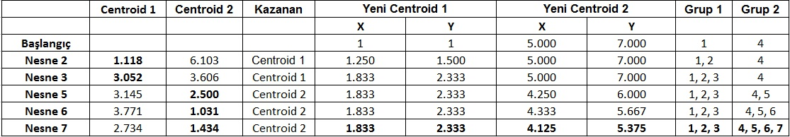
K-Means
x ve y koordinatları olduğu için iki boyutta bir hesaplama yapacağım. Örneğin Nesne 1 ile Nesne 2 arasındaki uzaklığı hesaplayalım.
KareKök((1-1.5))^2+ (1-2))^2) = 1.118
Tüm nesneler arasındaki uzaklığı hesapladıktan sonra en uzak iki nesneyi seçtim. Seçim sonucunu grafiksel olarak ta verilerin yanında görüyoruz.
Adım 2: Her nesneyi en uygun gruba ata ve her atama işleminden sonra atama yapılan k kitle merkezini hesapla.

Slide 27
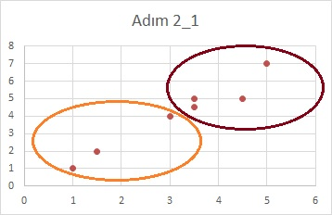
K-Means
Nesne 1 ve Nesne 4 centroid olarak belirlendikleri için direkt gruplarına eklenirler.
Nesneler için tekrar oklid uzaklıkları hesaplanır. Ancak oklid uzaklığı hesaplanırken her seferinde yeni Centroid noktaları da hesaplanır. Yeni centroid noktası hesaplanırken küme elemanlarının aynı koordinatlarının değerleri toplamı bölü nesne sayısı şeklinde hesaplanmıştır. Örneğin Nesne 2 için birinci centroid’e uzaklı 1.118 iken ikinci centroid’e uzaklık 6.103’tür. Kazanan centroid birdir. Yeni centroid noktası X için (1+1.5)/2 = 1.250 ve Y için (1+2)/2 = 1.5′ tur. Küme içindeki eleman sayısı arttırkça bölen sayısını arttırmayı unutmayın

Slide 28
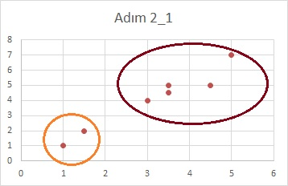
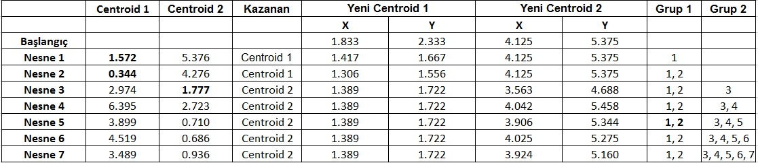
K-Means
Tüm nesneler için işlemler yapıldıktan sonra gruplar ve yeni centroid değerleri de ortaya çıkmıştır.
Adım 3’teki kıyasla işlemi yapabilmek için tek iterasyonla işlem bitirilmez. İkinci iterasyonla tekrar bir grupları oluşturalım. Bunun için bir önceki iterasyonun centroid değerlerini alıyoruz. Tüm nesneler için tekrar grup belirleme işlemi yapıyoruz.
İki iterasyonun son bölümünde oluşan grupları kıyasladığımızda bir farklılık olduğunu görürüz. 3 nolu nesne ikinci kümeye girmeye karar vermiş. Bu durumda tekrar adım 2’ye döneriz.

Slide 29
K-Means
Adım 3: Yeni oluşan grubu geçmişteki grup ile kıyasla. Grupta değişim yok ise algoritmayı bitir, aksi takdirde adım 2’ye geri dön (1 defa adım 2’ye döndük).
3. iterasyon sonunda gruplarda değişim olmaz. Bu durumda algoritma sonladırılır. En son oluşan centroid değerleri küme 1 için (1.3, 1.5) iken küme 2 için (3.9, 5.1)’dir.

Slide 30
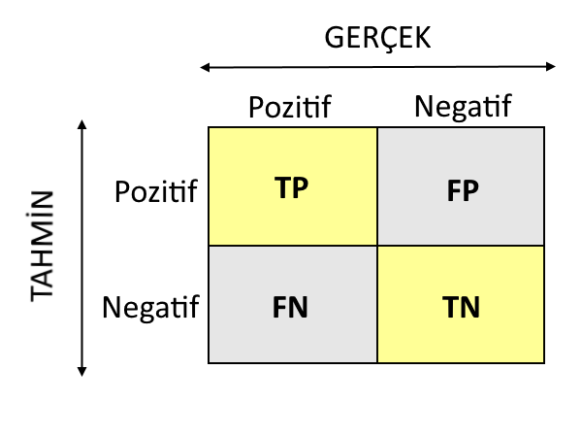
Karmaşıklık Matrisi
Sınıflandırma ile elde edilen doğruluk sonuçlarının ne kadar gerçeği yansıttığı tam bilinememektedir. Bu yüzden bazı teknikler geliştirilmiştir. Bunlardan birisi ise karışıklık matrisi oluşturmaktır.
Yukarıda görülen matris sayesinde tahmin edilen değerlerin gerçek değerlerle kıyası yapılabilmektedir. Matris içinde verilenler ise, 1: TRUE ve 0: FALSE olacak şekilde, aşağıdaki gibidir:
TP (True Positive): 1 olarak sınıflandırdığımız ve gerçekten de 1 olan değerlerin sayısıdır.
FP (False Positive): 1 olarak sınıflandırdığımız fakat gerçekte 0 olan değerlerin sayısıdır.
TN (True Negative): 0 olarak sınıflandırdığımız ve gerçekten de 0 olan değerlerin sayısıdır.
FN (False Negative): 0 olarak sınıflandırdığımız fakat gerçekte 1 olan değerlerin sayısıdır.

Slide 31






Karmaşıklık Matrisi
Güvenilir doğruluk sonuçları elde etmek için karışıklık matrisi içindeki değerler kullanılarak bazı ölçümler yapılır.
Bu ölçümler Precision, Recall, F-Score, Sensitivity ve Specificity formülleriyle sağlanır.
Precision: Doğru sınıflandırılan verilerin oranını verir.
Recall: Sadece pozitif değerlerden doğru sınıflandırılanların oranını verir.
F-Score (F-measure): Precision ve Recall değerlerinin harmonik ortalamasını verir.
Sensitivity: Recall ile aynıdır. Pozitif olarak sınıflandırılan verilerin gerçekteki pozitif verilere oranını verir.
Specificity: Sadece negatif olarak sınıflandırılan verilerin gerçekteki negatif verilere oranını verir.
Accuracy değeri ise doğruluk değerinin kendisidir ve aşağıdaki gibi hesaplanır.

Slide 32
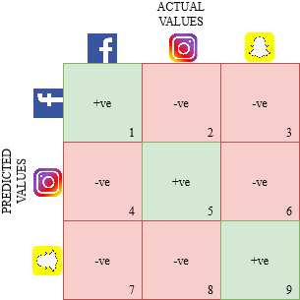
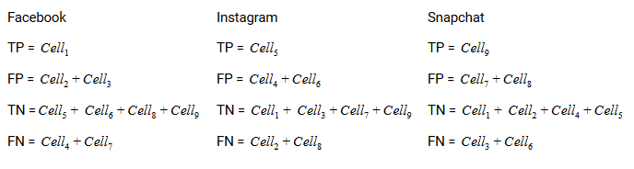
Karmaşıklık Matrisi

Slide 33
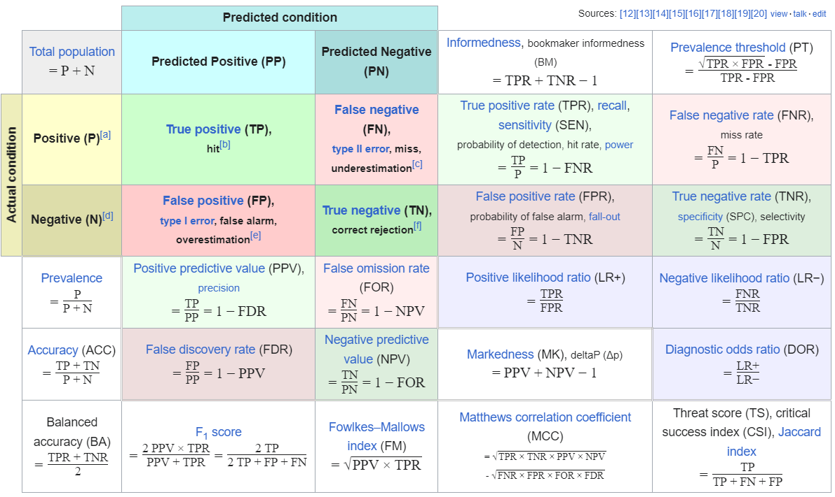
Karmaşıklık Matrisi

